Slide 1

TOÁN
LUYỆN TẬP – TRANG 111

Slide 2











Slide 3



Số liền trước của số 78 là số:…
Số 77

Slide 4
Số liền sau của số 56 là số:….
Số 57

Slide 5
90 – 80 + 50 =
90 – 80 + 50 = 60

Slide 6
70 – 50 =
70 – 50 = 20

Slide 7
TOÁN
LUYỆN TẬP – TRANG 111

Slide 8
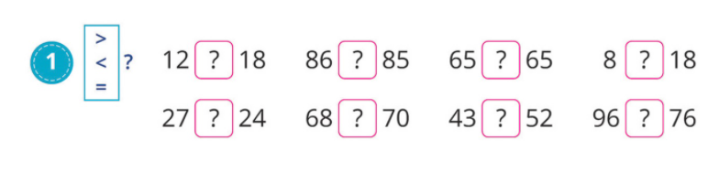
<
>
=
<
>
<
<
>

Slide 9
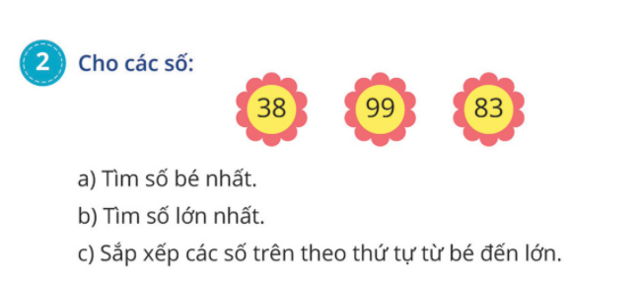




Slide 10
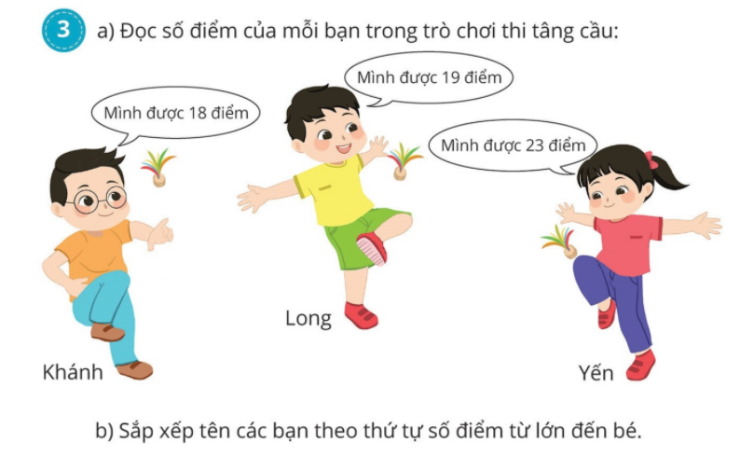
Yến,
Long,
Khánh

Slide 11
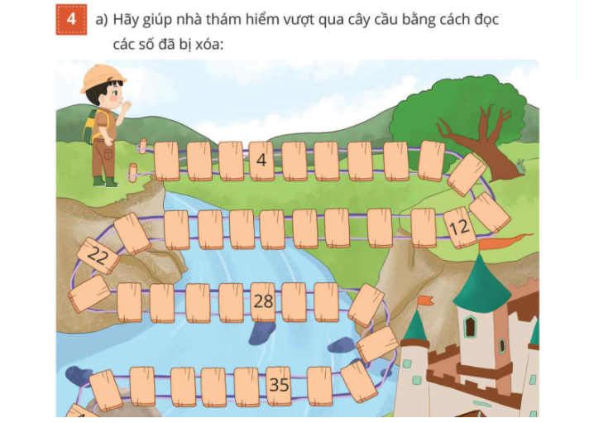
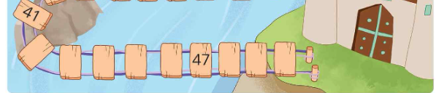
1
2
3
5
6
7
8
9
10
11
21
20
19
18
17
16
15
14
13
23
24
25
26
27
29
30
31
32
40
39
38
37
36
34
33
42
43
44
45
46
48
49
50

Slide 12
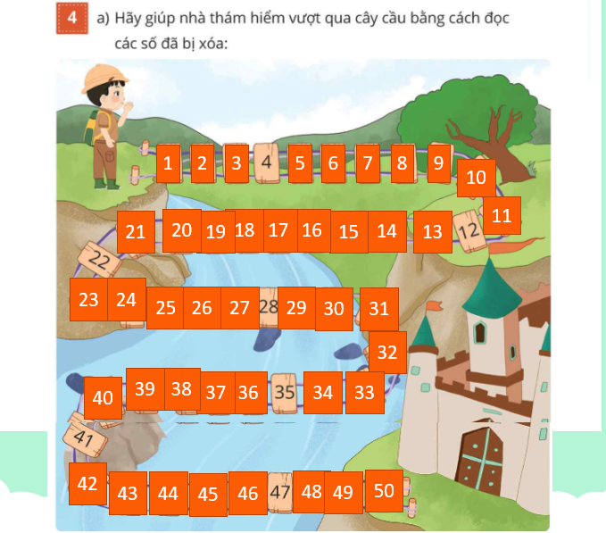
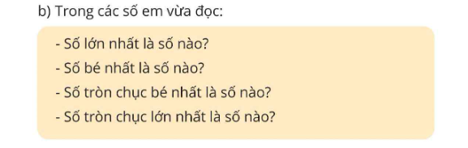
50
1
10
50

